Slide 1
Муниципальное Общеобразовательное Учрежедение Лицей 3 города Волгограда
Региональная акция “Я живу на улице героя”.
Советский снайпер Максим Пассар
Кузьмин Иван 5 класс

Slide 2
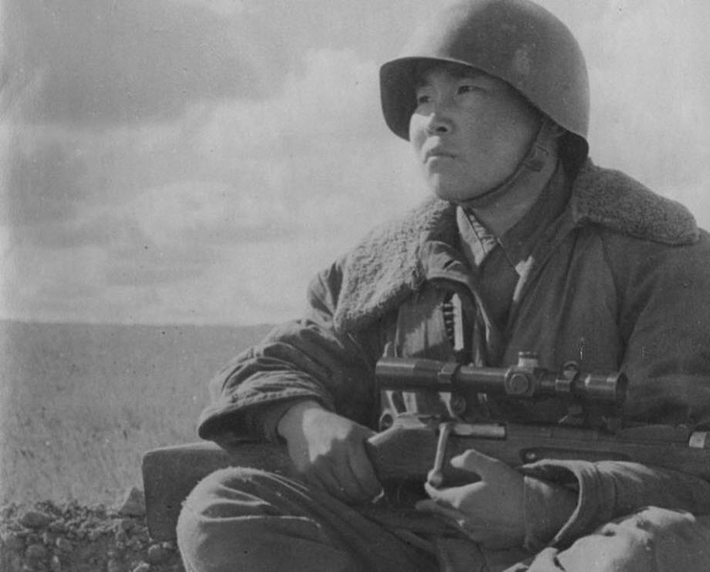
Максим Пассар
Советский снайпер, уничтоживший 328 немецких захватчиков во время Великой Отечественной войны
Награждён двумя орденами Красной звезды и посмертно получил звание Героя России

Slide 3
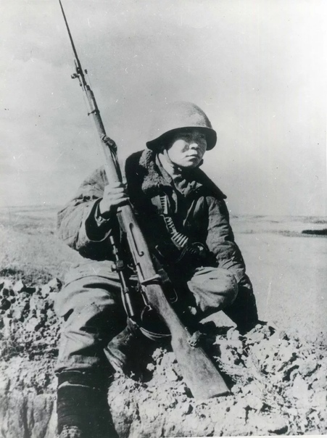
Максим Пассар родился в 1923 году в селе Нижний Катар (ныне Нанайский район Хабаровского края) в большой семье охотника-нанайца.
А погиб Максим Пассар 22 января 1943 года. С утра 22.01.1943 года Пассар в числе других снайперов находился в резерве командира батальона, но когда продвижению нашей пехоты мешали засевшие справа немецкие снайперы, Максим Пассар, не сказав никому ни слова, выдвинулся вперед на "охоту", уничтожив двух немецких снайперов. Максим сам погиб от вражеской пули.

Slide 4
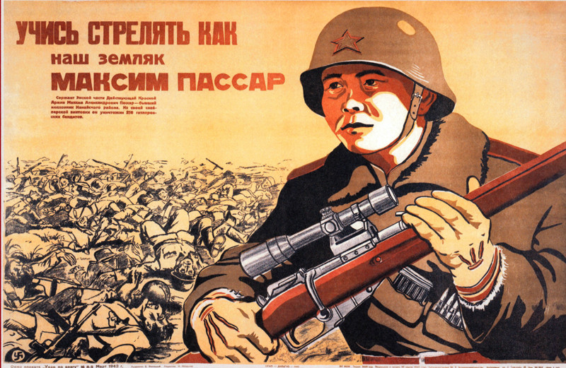
Интересные факты о Максиме Пассаре

Slide 5
1.
С детства отец брал Максима с собой на охоту, и Максим довольно быстро овладел нелёгким охотничьим промыслом. Чтобы не испортить ценную шкурку научился убивать белку в глаз, часами мог терпеливо, в зимнюю стужу выслеживать зверя.
2.
Пассар по-нанайски означает "меткий глаз". Он ушел на фронт добровольцем в 1941 году. Но потомственный рыбак и охотник мечтал о снайперской школе. Его отправили учиться снайперскому делу в 1942 году.
3.
О Максиме сразу же пошла слава в полку. Он прекрасно видел в темноте, как кошка. Мог часами, не шелохнувшись, сидеть в укрытии. Однажды за две минуты уложил семерых фашистов.
4.
С развитием снайперского движения в сентябре 1942 года его назначили командиром отделения снайперов. К октябрю 1942 года Пассар был лучшим снайпером Сталинградского фронта и восьмым в списке лучших снайперов всей Красной Армии.

Slide 6
5.
Каждый выход на позицию Максим отмечал в своей записной книжке. Вот одна из записей: "22 сентября. Сегодня до рассвета вышел на огневую позицию. С вечера шёл дождь и в окопе сыро. Сижу, наблюдаю. За бугром, прижимаясь, бежит немец. Я приготовился. Фриц скрылся, снова появился. Ловлю его в перекрестие. Вижу - офицер. Спокойно целюсь. Есть! Хорошее начало".
6.
28 сентября 1942 года Пассар записал в дневнике: "Сегодня у меня особый день, на счету - 100 врагов. Первый был в июне, а 100-й здесь, под Сталинградом". Счёт его побед увеличивался с каждым днём. Это был чемпионский счёт снайпера!

Slide 7
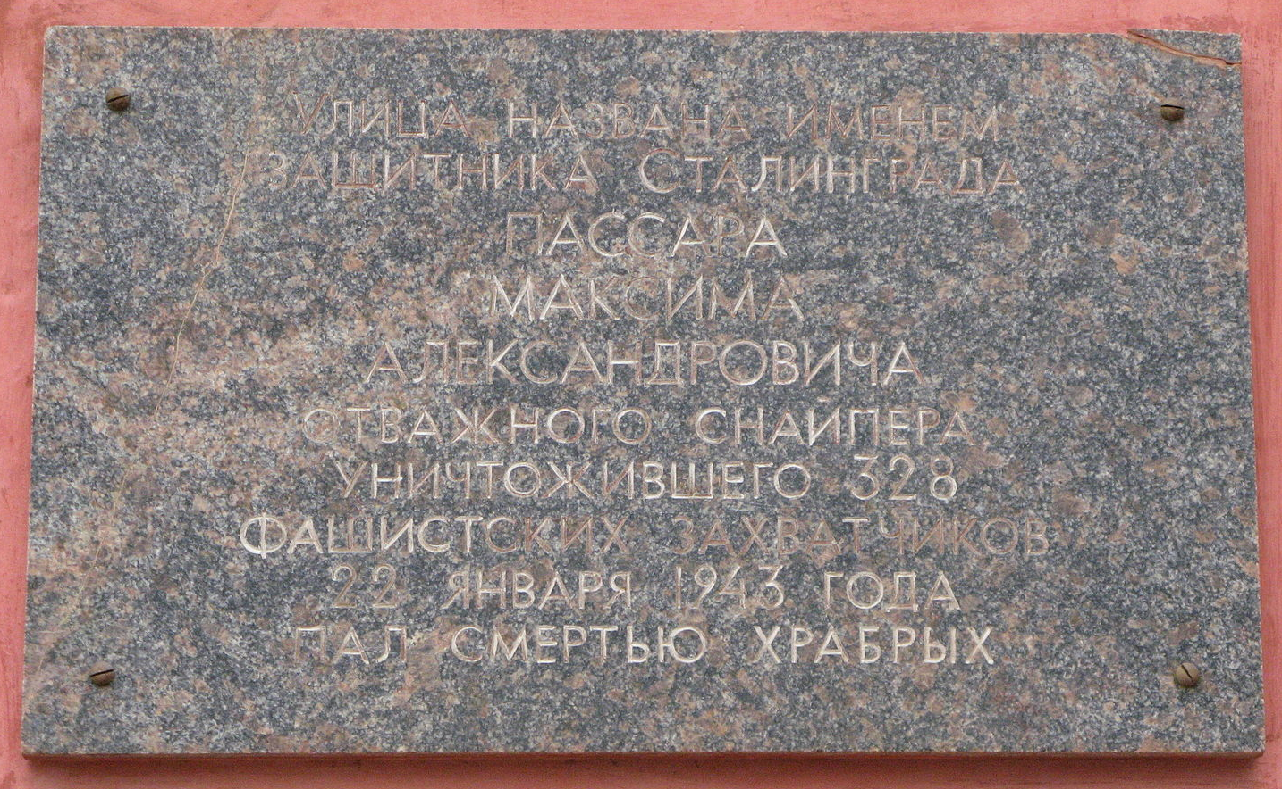
Память о Максиме Пассаре
В 1956 году именем Максима Пассара была названа улица в Советском районе Волгограда.
28 сентября 1984 года на доме №33 по улице Максима Пассара установлена мемориальная доска.
На этой мемориальной доске написано: “Улица названа именем защитника Сталинграда Пассара Максима Алесксандровича. Отважного снайпера уничтожившего 328 фашистских захватчиков. 22 января 1943 года пал смертью храбрых.”.

